Slide 2
روند اجرای برنامه مداخلات اجتماع محور درحوزه سلامت اجتماعي
دانشگاه علوم پزشکی و خدمات بهداشتی درمانی استان سمنان
معاونت بهداشتی
گروه سلامت رواني اجتماعي و اعتياد

Slide 3
مدل مداخلات اجتماع محور
مفهوم سلامت اجتماعی دیربازی نیست که در ادبیات نظام سلامت مطرح گردیده است.
شاید وجود عوامل خطر پیچیده ای چون فقر، بیکاری، خشونت و نابرابری و عوامل محافظتی چون حمایت اجتماعی در سبب شناسی بیماری های جسمی و مشکلات روانی از مهمترین دلایل روآوردن نظام بهداشتی به حیطه سلامت اجتماعی باشد.
مراکز مراقبت اولیه بهداشتی که ممکن است اولین نقطه تماس اقشار آسیب دیده و یا آسیب پذیر جامعه باشند، می توانند نقش مهمی را در توانمندسازی افراد ایفا کنند تا این گروه از افرادِ جامعه بتوانندتصمیم های آگاهانه ای برای بهبود شرایط زندگی خود گرفته، از خود در برابر آسیب های روانی اجتماعی محافظت کنند و با یادگیری مهارت های مقابله ای و اتخاذ یک سبک زندگی سالم، سلامت و رفاه روانی و اجتماعی خود را ارتقاء دهند.

Slide 4
فرد در جامعه ای که شامل خانواده، دوستان، سازمان های اجتماعی، محیط و هنجارهای اجتماعی است، زندگی می کند. تعامل او با جامعه نشانگر سلامت اجتماعی فرد است. تعامل فرد با بیرون بیانگر «عملکرد اجتماعی » و تعامل با داخل بیانگر «حمایت اجتماعی » می باشد.
مدل مداخلات اجتماع محور علاوه بر اینکه فرد را جهت کسب ”حمایت اجتماعی“ توانمند می کند بر ”عملکرد اجتماعی“ وی و تعامل دو طرفه با مردم و مسئولین براي حل مشكلات اجتماعی نیز تاکید دارد.

Slide 5
هدف کلی مداخله اجتماعی محله محور
پیشگیری از آسیب های اجتماعی و
ارتقای سلامت اجتماعی
هدف کلی

Slide 6
اهداف اختصاصی
توانمند سازي مردم در حل مشكلات اجتماعی توسط خودشان.
افزایش مشارکت مردم در انجام كار گروهي.
افزایش ارتباطات بين فردي .
افزايش همكاري بين مردم و مسئولين براي حل مشكلات اجتماعی
افزایش مهارتهاي اجتماعي و مشاركت و عملكرد اجتماعي .
اهداف اختصاصی

Slide 7
اهداف كاربردي
افزايش مشاركت مردم
افزايش سرمايه اجتماعي
تخصيص بهينه منابع
استفاده مؤثر ازداشته هاي محلي در جهت ارتقاي سلامت مردم
اهداف کاربردی

Slide 8
مراحل اجرای کار
اجراي اين مدل شامل چهار مرحله زير مي باشد:
مرحله آماده سازي
مرحله شناخت
مرحله اجرا
ارزشيابي
مراحل اجرای کار

Slide 9
1- مرحله آماده سازي
انتخاب محل اجرای طرح در محلات آسیب خیز
هماهنگي و توجيه مسئولان و افراد محله شامل :
هماهنگی با مسئولین دانشگاه
هماهنگي باروابط عمومي دانشگاه و طرح موضوع در جلسه هيئت رئيسه.
مطرح نمودن مدل پيشنهادي در كارگروه اجتماعي استانداري جهت هماهنگي با سازمانها و ادارات مختلف
هماهنگي با فرمانداري شهرستان های مجری طرح جهت جلب مشاركت و حمايت مسئولين شهرستان و توجيه پروژه
هماهنگي با شبكه و مركز بهداشت شهرستان و مراكز خدمات جامع سلامت مجری برنامه.
مرحله آماده سازي

Slide 10
اقدامات اصلي در مرحله آماده سازي
جمع آوري داده هاي موجود در خصوص آسيب هاي اجتماعي و سلامت اجتماعي در منطقه مورد بررسي مي باشد.
آموزش كارشناسان مجري طرح و تسهيلگران
مرحله آماده سازي

Slide 11
2- مرحله شناخت
تحليل وضعيت منطقه
نياز سنجي و الویت بندی نیازها
تنظيم سند سلامت اجتماعی محله
مرحله شناخت

Slide 12
تحلیل وضعیت محله
جغرافیای محله
حدود و صغور
نقاط ویژه محله
جمعیت شناختی محله.
سطح سواد
شغل
مسکن
مهاجرت
...
دلایل عدم پیشرفت محله و ایستایی محله
آسیب های اجتماعی محله
اقدامات قبلی انجام شده در محله
مرحله شناخت

Slide 13
نیاز سنجی و تنظیم سند
جهت تعيين نیازهای منطقه و الويت بندي نيازها با مردم در محله جلسات FOCUSE GROUP برگزار می شود. به اين ترتیب با مشارکت مردم و به روش بارش افکار نياز سنجي انجام می شود و با همکاری مردم نیازها الویت بندی خواهند شد.
سپس بر اساس اطلاعات جمع آوری شده سند سلامت اجتماعی منطقه به همراه دستورالعمل اجرایی وجدول زمانبندی تنظيم می گردد.
مرحله شناخت

Slide 14
3- مرحله اجرا
در اين مرحله به اجراي پروژه بر اساس نياز سنجي در منطقه پرداخته مي شود. برای اجرای پروژه اقداماتی به شرح ذیل انجام خواهد شد:
انتخاب اعضاءكميته راهبردي و صدور ابلاغ برای اعضا توسط فرماندار.
انتخاب اعضای كميته محلي و صدور ابلاغ برای اعضا توسط رئیس شبکه
تهيه بنر، استند و اطلاعيه و نصب در منطقه جهت اطلاع رساني به مردم محله
تهيه فرم جلب مشاركت در مدل مداخلات اجتماعي و توزيع دربين مردم منطقه جهت عضو گيري و همكاري بيشتر مردم .
تهيه كارت شناسايي براي اعضاي كميته محلي
مراحل اجراي طرح

Slide 15
اقدامات اجرایی
برگزاري كارگاه ها و جلسات آموزشي جهت اعضاي كميته محلي، راهبري و اقشار مختلف مردم در خصوص حمايت طلبي ، تسهيل گري و مشاركت جويي، پيشگيري از آسیب های اجتماعی، مهارت هاي زندگي، فرزندپروري، و ...
برگزاري مستمر جلسات كميته محلي هر دو هفته يكبار.
برگزاري مستمر جلسات كميته راهبري هر دو ماه يكبار.
پيگيري حل مشكلات الویت دارمنطقه توسط نمایندگان کمیته محلی در جلسات کمیته راهبردی جهت اجراي پروژه هاي عملياتي که براساس نيازسنجي محلي وتأييدکميته راهبري شناسایی شده است.
مراحل اجراي طرح

Slide 16
فرآیند تشکیل کمیته محلی
يکي از وظايف کميته محلي، آگاه سازي مي باشد و تعداد زيادي از برنامه هاي اجتماع محور محلي به دليل عدم توجه به آماده سازي مردم، با شکست روبرومی شوند.
اگاه سازي مردم محله منجر به پذيرش بيشترآنها، مشارکت بيشتر و بهره مندي بيشترآنها از اقدامات انجام شده محلي مي گردد.
مراحل اجراي طرح

Slide 17
روشهایی جهت آماده سازي مردم
شرکت درمراسم مذهبي، مساجد وحسينيه هاجهت اطلاع رساني
ازطريق انجمن اولياءو مربيان مدارس محله
استفاده از بسيج محله
سايرسازمانهاي مردم نهاد و تشکلهاي محلي موجود، فعال و مورد اطمينان مردم محله
از طریق مرکزبهداشت ، مرکز سلامت، داوطلبین و سفیران سلامت
استفاده از پايگاه خدمات اجتماعي (وابسته به سازمان بهزيستي).
مراحل اجراي طرح

Slide 18
نکاتی در خصوص چگونگی تشکيل تيم کميته محلي
اعضاي کميته محلي شامل نمايندگان فعال مردم و نمايندگاني از دانش آموزان ، بازنشستگان، معلمین، شورای شهر ، بسیج، اصناف و مرکز سلامت منطقه و. . هستند و يک يا دو تسهيلگر هم در جلسات کميته محلي باید حضور داشته باشند.
وظايف کمیته محلي براي تمام اعضا به خوبي شرح داده شود و افراد نسبت به اهداف طرح به خوبي توجيه شده باشند.
براي پايبند بودن اعضا به ادامه کار از مشوق هايي مانند: ابلاغ، تقدير نامه، هدیه و... استفاده شود.
جلسات كميته محلي هر دو هفته يكباربرگزار گردد و محل تشکيل جلسات بعدي در پايان هر جلسه مشخص گردد.
کارت شناسايي براي اعضاي تيم محلي صادر شود..
مراحل اجراي طرح

Slide 19
فرایند تشکیل كميته راهبردي
بهتر است اولین جلسه کمیته راهبردی در فرمانداري شهرستان های مجری طرح با حضور فرماندار و روسای ادارات آن شهرستان تشكيل شود و توسط مجری کشوری و استانی در خصوص طرح و نحوه اجرای آن توضیحاتی ارائه گردد.
در اين جلسه همچنين اولويت بندي نيازها و مشکلات مردم منطقه مطرح و از مسئولين ادارات خواسته شود براي حل اين مشکلات راهکاري پيشنهادی خود را ارائه دهند و نحوه مشاركت خود را جهت حل مشکلات بيان نمايند.
اعضاي کميته راهبردي شامل مسئولين منطقه و نمايندگاني از مردم که عضو کميته محلي نيز هستند مي باشند. در اين کميته نيز يک يا دو تسهيلگر حضور دارند.
جلسات کمیته راهبردی به صورت فصلی و بنا به نیاز منطقه تشکیل می گردد و مسئولين منطقه با مشارکت خود مردم سعي در رفع مشکلات منطقه می نمايند.
علاوه بر کمیته راهبردی، متناسب با مشکلات مطرح شده ،کمیته های فرعی تشکیل می گردد و این زیر کمیته ها به صورت تخصصی مشکل مرتبط را پیگیری می نمایند.
مراحل اجراي طرح

Slide 20
4- مرحله ارزشيابي
پایش و ارزشیابی در تمام مراحل انجام پروژه انجام مي گردد.
تهیه چک لیست پایش و نظارت
ارزشيابي در تمام مراحل انجام پروژه حداقل ماهی یکبار
مرحله ارزشيابي

Slide 21
چالش ها:
کمرنگ شدن همکاری بعضی از اعضای کمیته محلی و راهبردی
عدم حضور منظم اعضا و مسئولین در جلسات
کمبود اعتبارات
کمبود نیروی انسانی فعال
پیشنهادات:
استفاده از مشارکت و همکاری کارگروه اجتماعی فرمانداری ها
تخصیص اعتبارات بیشتر
تامين نيروي انساني كافي
درنظر گرفتن تشویق برای اعضاي فعال جهت ايجاد انگیزه بیشتر آنان براي همکاری با طرح
چالش ها و پیشنهادات

Slide 22
درس های آموخته شده :
انجام فعاليتهاي گروهي و مشاركتي
حل مشكلات مردم توسط خودشان
ايجاد خلاقيت در نتيجه فعاليتهاي مشاركتي
قابليت و توانمندي مردم در حل مشكلات منطقه
بكارگيري داشته ها در حل مشكلات
درس های آموخته شده

Slide 23
دستاوردها در مناطقی که برنامه اجرا شده است
انجام فعالیتهای اجتماعی با مشارکت و همکاری خود مردم منطقه ( برپایی نمایشگاه، همایش، مسابقه، جشنواره، برپایی بازارچه صنایع دستی و...)
به کارگیری توانایی ها و داشته های مردم و محله
اشتغال زایی ( تشکیل کارگاههای خیاطی، عروسک بافی، شیرینی پزی، تهیه مواد غذایی و... )
تامین فضاهای ورزشی(ایجاد سالن ورزشی، تهیه لباس و وسایل ورزشی، تامین مربی و برگزاري كلاس هاي ورزشي ، تهیه بلیط استخر به صورت رايگان و...)
پر کردن اوقات فراغت جوانان (ایجاد کتابخانه ، بازسازی پارکها و اماکن تفریحی و...)
دسترسی مردم محله به خدمات روانشناختی (راه اندازی مرکز مشاوره و حضور روانشناس در منطقه و..)
...
دستاوردها

Slide 24
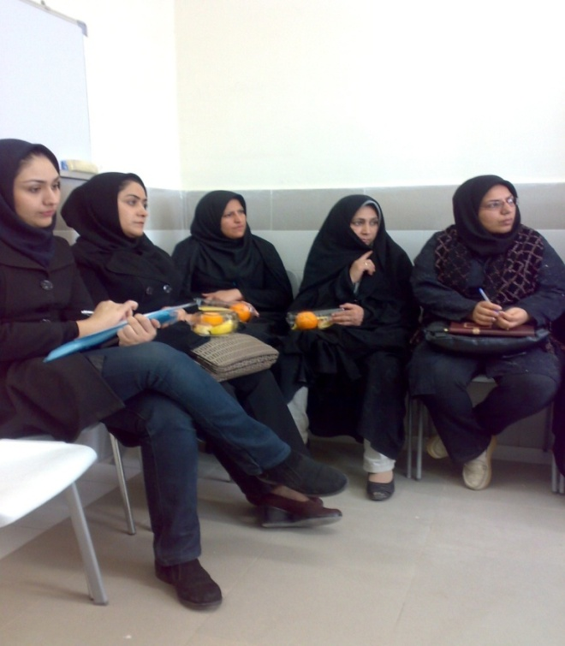
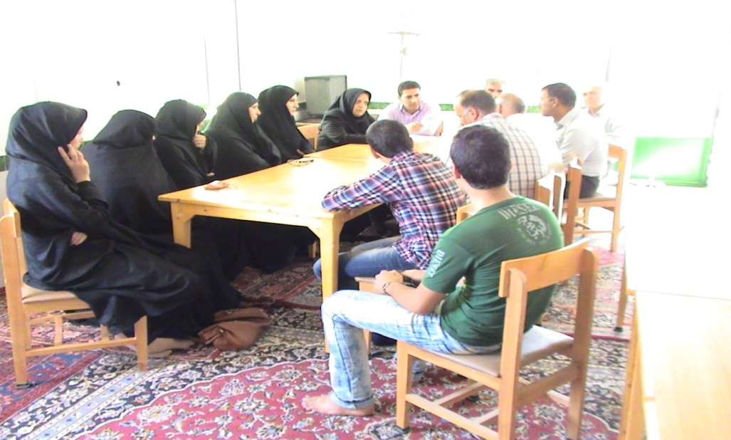
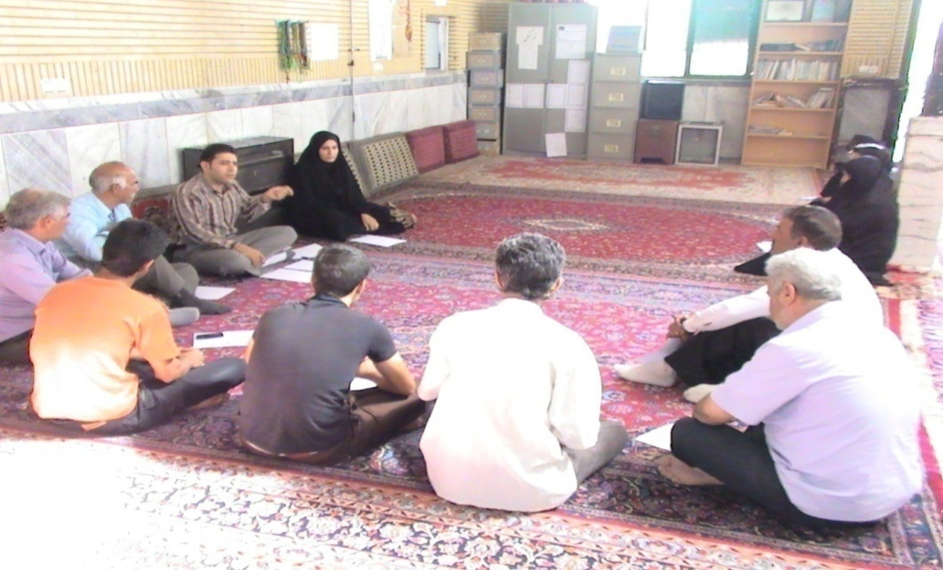
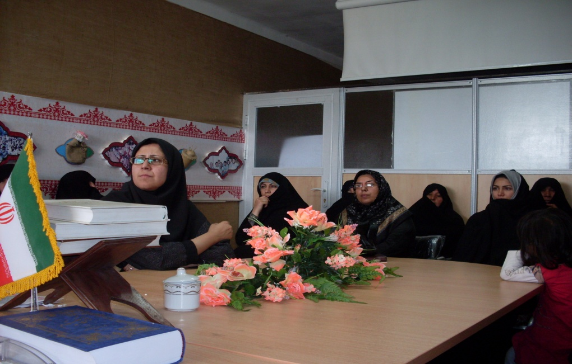
جلسات کمیته محلی

Slide 25
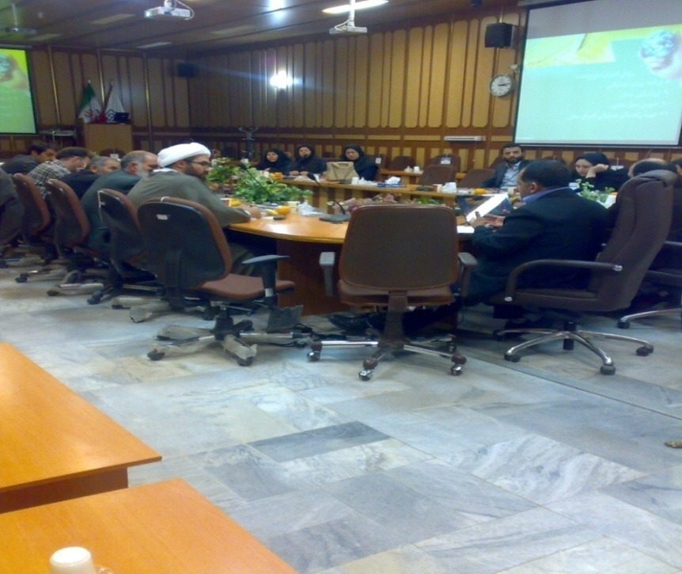
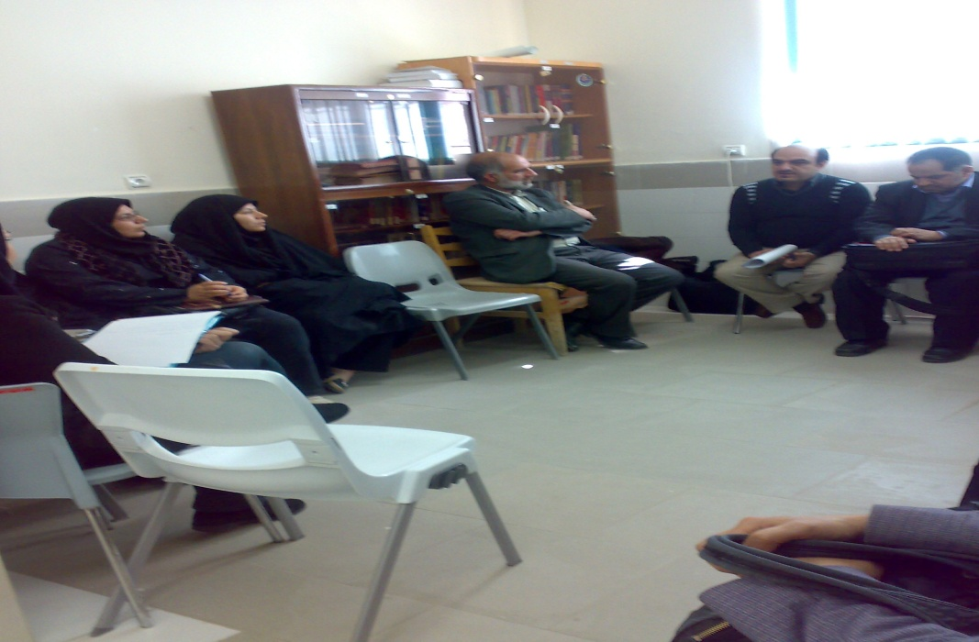
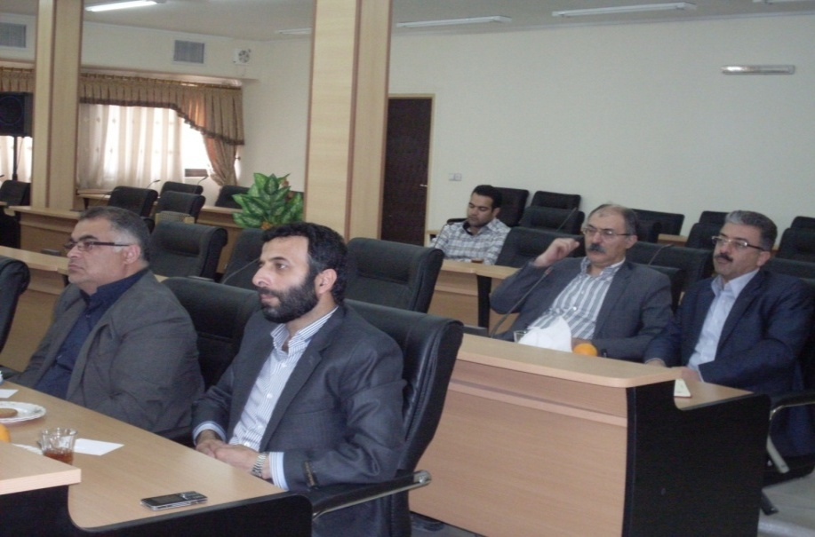
جلسات کمیته راهبردی

Slide 26
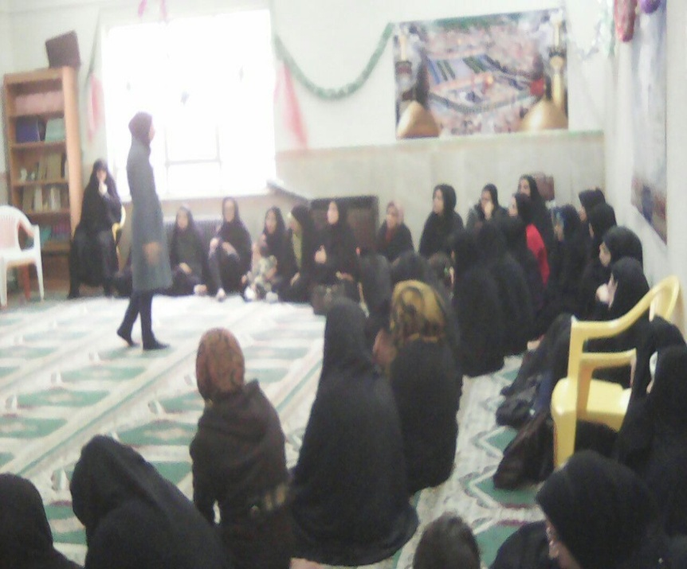
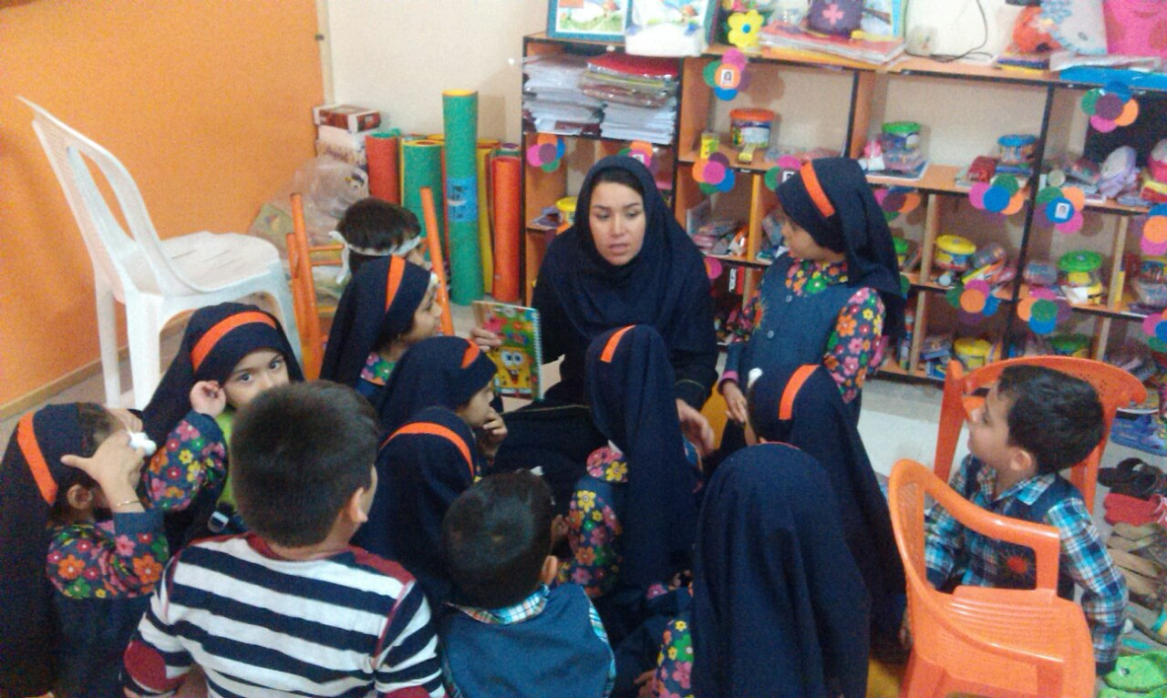
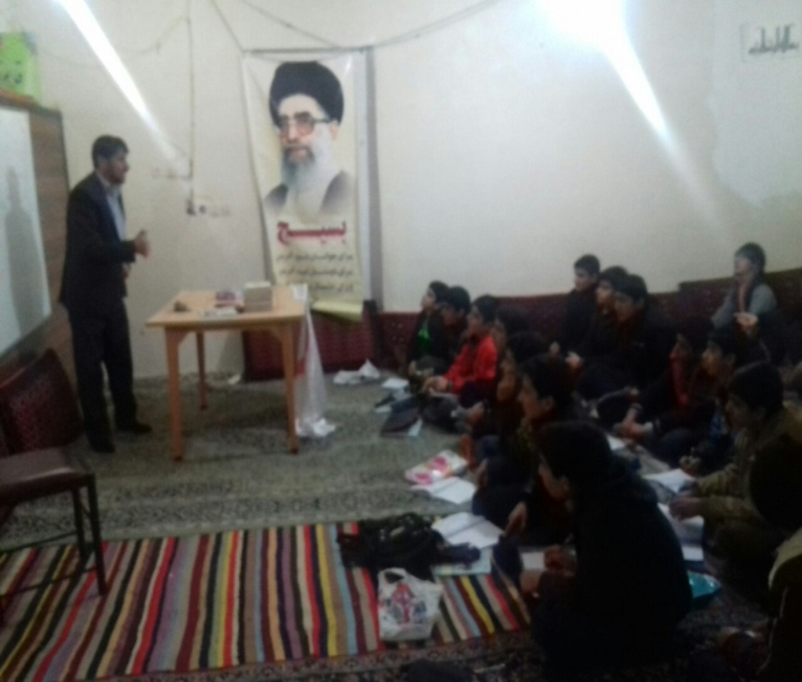
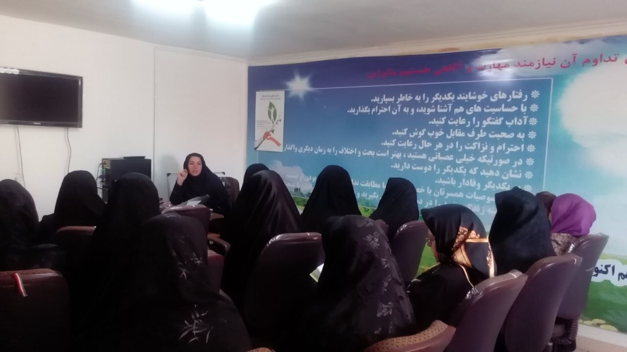
جلسات آموزشی

Slide 27
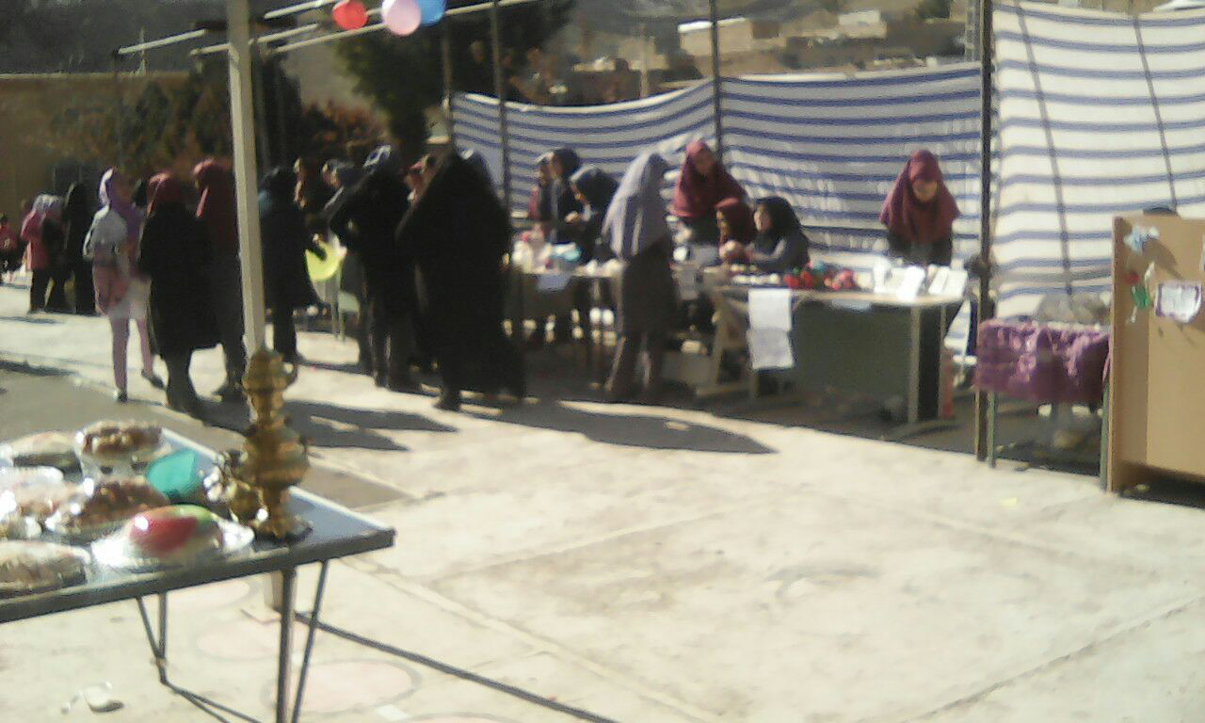
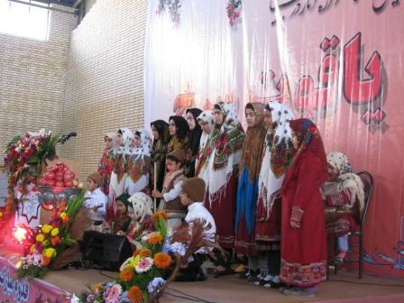
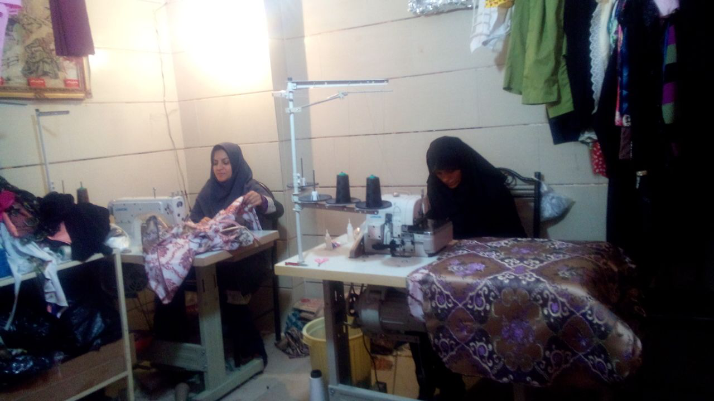
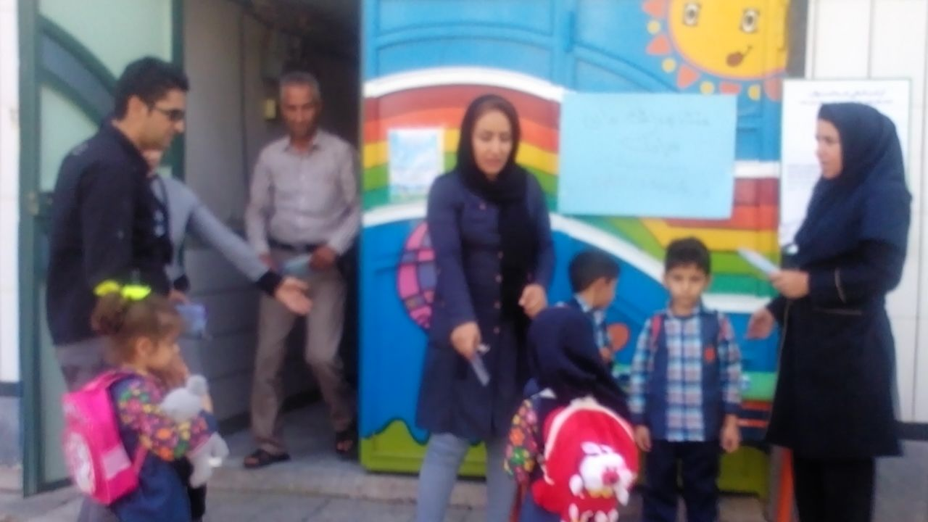
جشنواره، بازارچه، مسابقه و کارگاه خیاطی

Slide 28
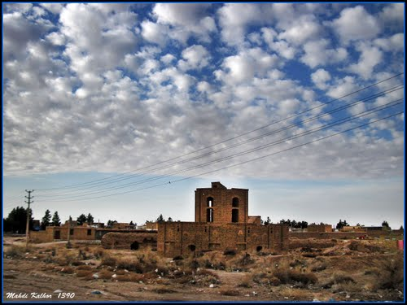
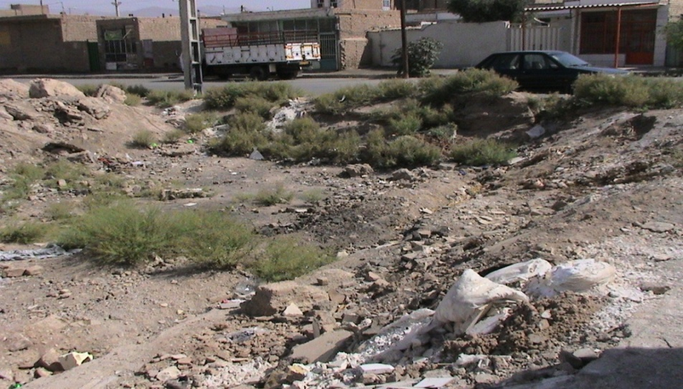
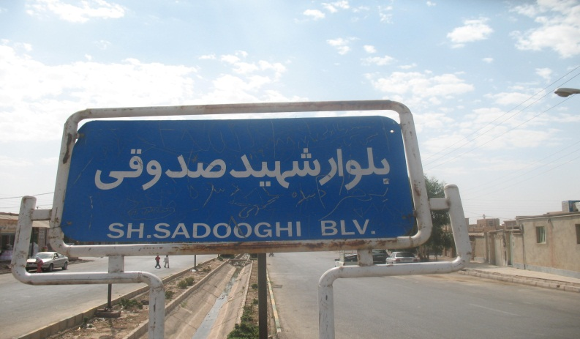
با تشکر از توجه شما

